Slide 1
DOGODEK EVROPSKEGA PARTNERSTVA ZA INOVACIJE - EIP
ORGANIZIRA MINISTRSTVO ZA KMETIJSTVO, GOZDARSTVO IN PREHRANO
23. november 2021

Slide 2
Prostor za vaš logotip

Slide 3
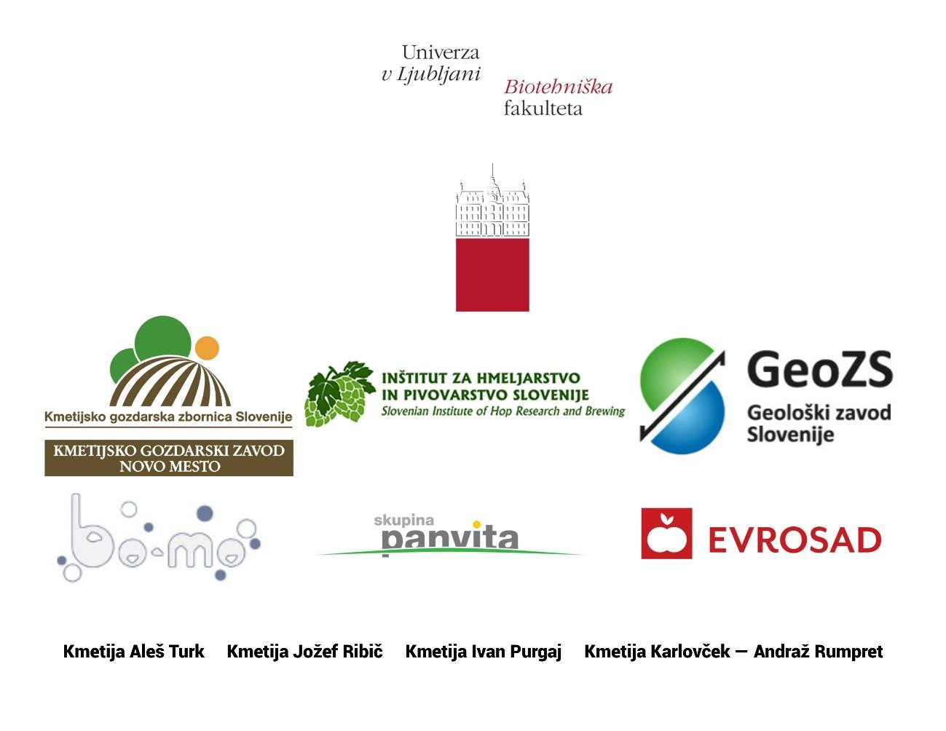
OSNOVNI PODATKI O PROJEKTU
Vodilni partner: Biotehniška fakulteta, UNIVERZA V LJUBLJANI
Ostali člani partnerstva:
Geološki zavod Slovenije
Inštitut za hmeljarstvo in pivovarstvo Slovenije
Kmetijsko gozdarski zavod Novo mesto
BO - MO d.o.o.Evrosad d.o.o., Krško
Panvita d.d., Murska Sobota
Kmetija Aleš Turk, Podbočje
Kmetija Jožef Ribič, Šempter v Savinjski dolini
Kmetija Purgaj Ivan, Pernica
Kmetija Karlovček, Andraž Rumpret, Šentjernej
Tip projekta: EIP
Tematika projekta: Učinkovita in trajnostna raba vode na kmetijske
Obdobje trajanja projekta: 14.12.2018 - 13.12.2021
Višina odobrenih sredstev: 249.940,00 €
m gospodarstvu
Prostor za
vaš logotip

Slide 4
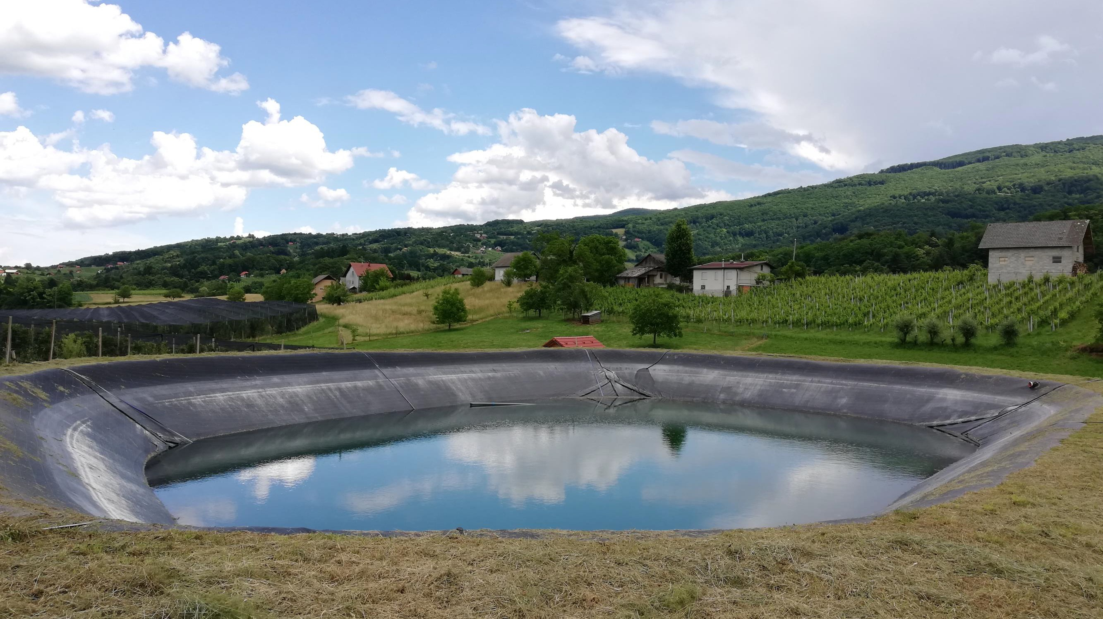
NAMEN IN CILJI PROJEKTA
Namen: v kmetijski praksi promovirati visoko produktivnost kmetijske pridelave s
pomočjo trajnostne rabe vode za namakanje.
Cilji:
vzpostaviti SISTEM ZA PODPORO ODLOČANJU O NAMAKANJU (SPON) na državni ravni
aplicirati SPON na ravni izbranih demonstracijskih kmetij
dvigniti znanje o pomenu in kompetencah za izvajanje strokovno pravilnega namakanja
video z izobraževalnimi vsebinami o strokovno pravilnem namakanju in njegovem pomenu za
zvišanje produktivnosti kmetijske
izboljšati prepoznavnost SPON med kmeti, strokovnjaki, odločevalci, študenti, laično javnostjo
Prostor za
vaš logotip

Slide 5
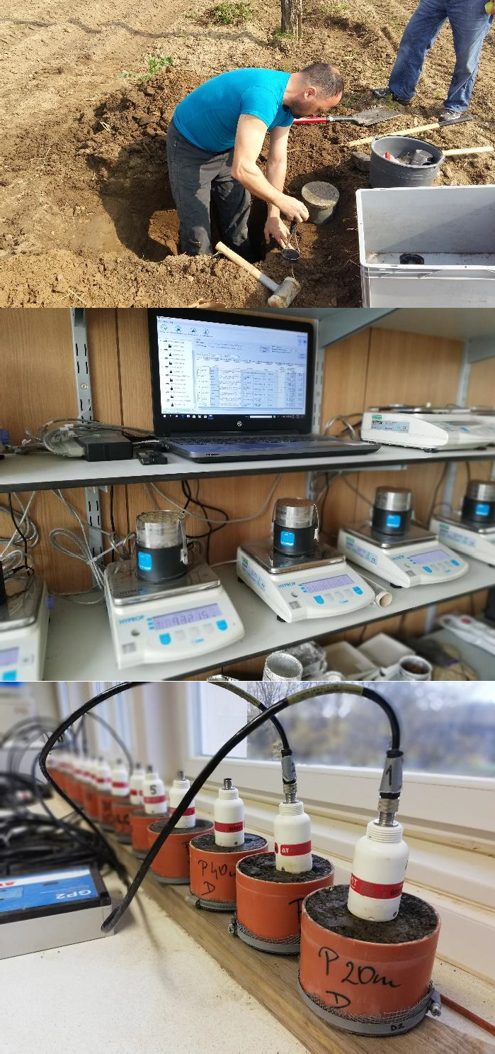
PRAKTIČNI PROBLEM in
IZVEDBA PRAKTIČNEGA PREIZKUSA
PRAKTIČNI PROBLEMI
2. pomanjkanje znanja in informacij o strokovno pravilnem namakanju
nepoznavanje lastnosti tal, rastlin
preveliki obroki in prepogosti obroki namakanja
prezgodnje ali prepozno namakanje
vplivi na manjšo kakovost in obstojnost pridelka ter zdravstveno stanje
rastlin
Neporabljena hranila v tleh
Izpiranje hranil, sredstev za varstvo rastlin (VVO)
Izvedba praktičnega preizkusa in preverjanja ustreznosti rešitev na lokaciji
kmetijskega gospodarstva
1.
2.
3.
Analiza vodozadrževalnih lastnosti tal
Namestitev opreme za sprotno merjenje količine vode v tleh Vzpostavitev Sistema SPON (Sistem za podporo odločanju o
namakanju)
Skupinska in individualna usposabljanja ravnanja z opremo in
uporabe sistema SPON
4.
Prostor za
vaš logotip

Slide 6
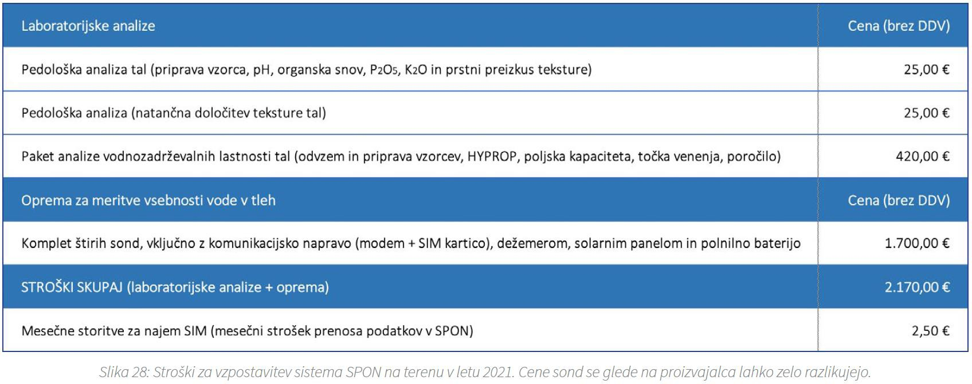
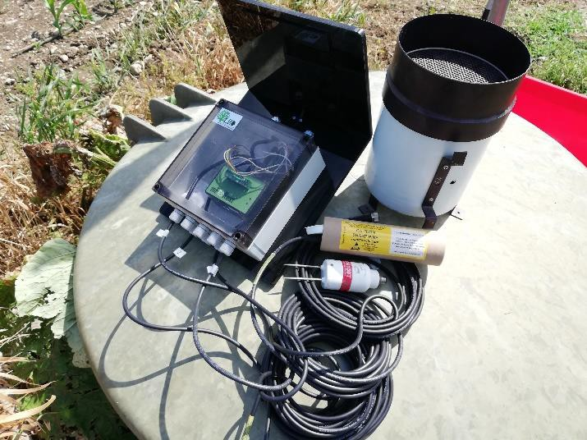
IZVEDLJIVOST PRENOSA V PRAKSO
Sistem SPON bo z decembrom 2021 polno operativen v okviru Agencije za okolje (ARSO).
Za priključitev v sistem SPON je najprej potrebno pridobiti informacije o lastnostih pridelovalne površine. Sem spadajo lokacija površine, laboratorijske analize tal (vodozadrževalne lastnosti in tekstura), informacije o kulturi (fenološke faze, globina korenin, čas rasti) in popis namakalne opreme. Trenutno SPON ni oblikovan tako, da bi vsak posamezni
uporabnik sam vnašal te podatke v sistem, temveč je pri tem predvidena pomoč kmetijske svetovalne službe. Okvirna cena za analize vodozadrževalnih lastnosti tal, ki so potrebne
za zagon SPON na določeni lokaciji, je okoli 420 EUR (leta 2021).
Po tem sledi vgradnja opreme za izvajanje meritev vsebnosti vode v tleh. Cena kompleta štirih merilnikov vsebnosti vode v tleh, vključno s komunikacijsko napravo (modem + SIM kartico), dežemerom, solarnim panelom in polnilno baterijo se giblje okoli 1,700.00 EUR (leto 2021). Poleg tega je za posredovanje informacij s komunikacijske naprave v sistem SPON potrebno plačilo mesečne storitve za najem SIM v vrednosti 2,50 EUR (leto 2021). Cene med ponudniki se razlikujejo.
Uporaba SPON, kot je trenutno zasnovan, je relativno enostavna za trajne nasade, kjer se merilnike v tleh po vgradnji ne prestavlja in je kultura stalna. Pri netrajnih kulturah, na
primer vrtninah in poljščinah, je uporaba SPON nekoliko prilagojena.
Rastna doba je v primerjavi s trajnimi kulturami krajša, zaradi česar je potrebno bolj redno slediti njihovim fenološkim fazam. Pri vrtninah je lahko na enem polju več vrst in tudi vrste se lahko med seboj razlikujejo. Zato je za izračun potreb po namakanju potrebnih več informacij, ki se jih redno posodablja.
Merilniki vsebnosti vode v tleh so občutljivi na mehanske poškodbe. Pri netrajnih kulturah so merilniki zaradi plitke glavne mase korenin vstavljeni bližje površja, pogosto ne dovolj globoko za nemoteno obdelavo tal (oranje, brananje). Da bi preprečili možnost poškodbe, je potrebno pred vsako obdelavo tal merilnike izkopati in po setvi ali sajenju ponovno pravilno vgraditi v tla. Pri ponovni vgraditvi merilnikov v tla je potrebno paziti, da sonde vgradimo v okolico mesta, kjer so bila odvzeta tla za analizo vodozadrževalnih lastnosti tal.
Prostor za
vaš logotip

Slide 7
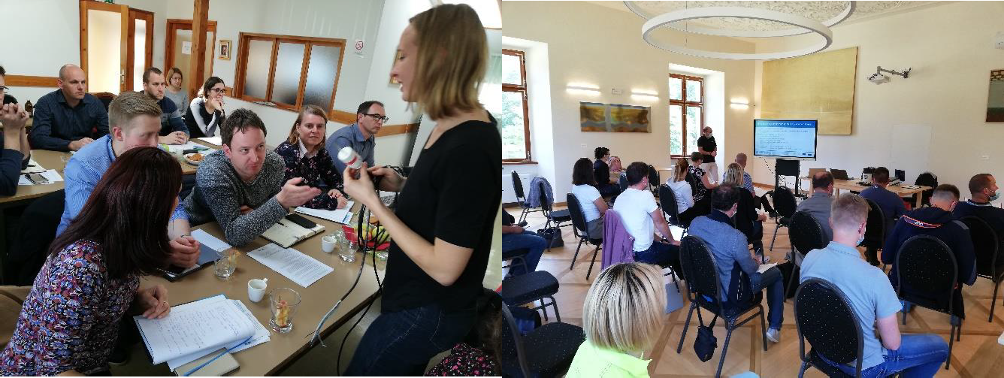
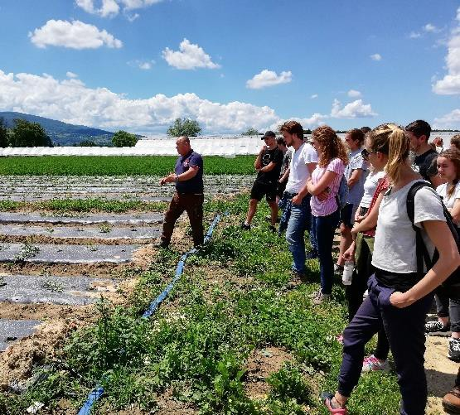
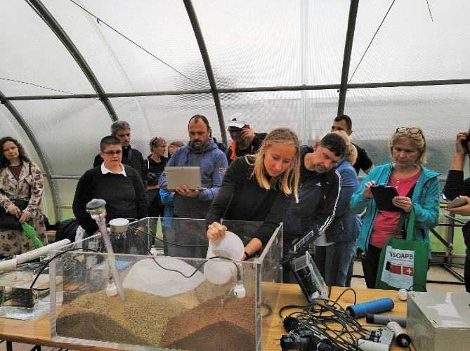
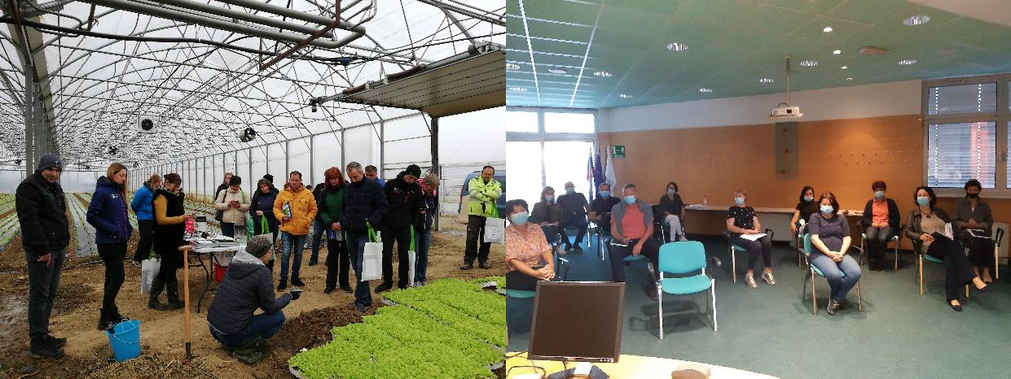
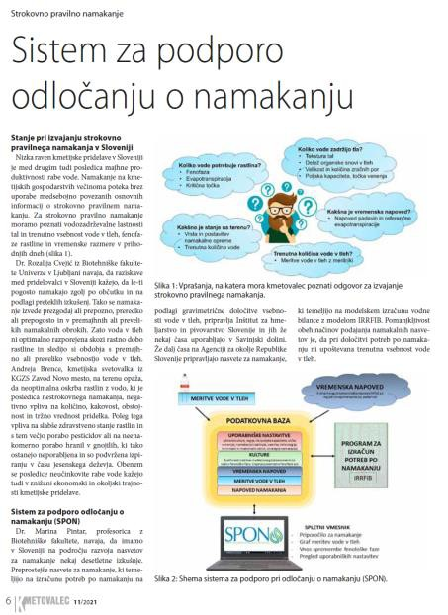
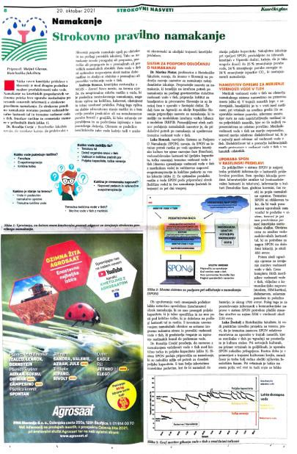
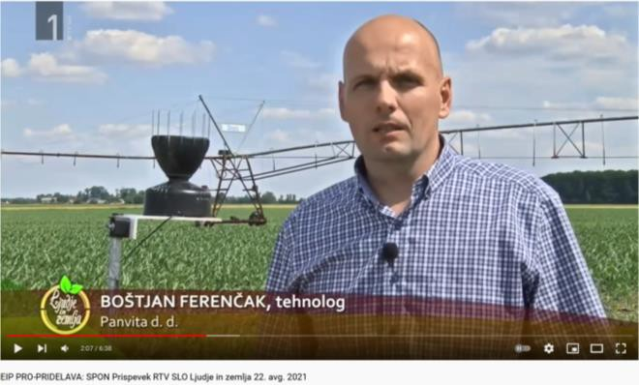
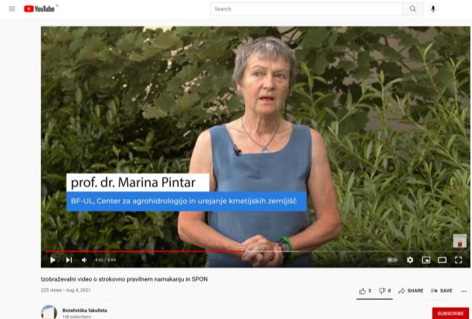
PRENOS ZNANJA
IZVEDBA
4× usposabljanje za kmete (KMG) člane partnertva + individualna svetovanja
3× delavnica za prenos znanja na KMG, ki niso člani partnertva 2× delavnica za strokovnjake s področja kmetijsva
3× ekskurzija na KMG za študente
2× video z izobraževalno vsebino (Youtube)
1× brošura o strokovno pravilnem namakanju in SPON
Objave v medijih: 1× znanstvena objava, 2×strokovna revija, 1×časopis, 1× TV Spletna stran: https://spon.si/, https://www.bf.uni-lj.si/sl/raziskave/raziskovalni-
projekti/140/povecanje-produktivnosti-kmetijske-pridelave-z-ucinkovito-in-trajnostno-rabo-
vode-propridelava
Prostor za
vaš logotip

Slide 8
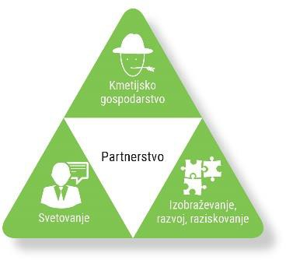
SAMOEVALVACIJA
Koordiniranje projekta je bilo dokaj zahtevno saj je bilo treba usklajevati dejavnosti na terenu, v laboratoriju in v pisarni za 10 partnerjev (30 ljudi).
Poleg tega je bilo treba usklajevati še delo več podizvajalcev od namestitve in vzdrževanja
opreme, do prenosa sistema SPON na ARSO.
Svojevrsten izziv je bilo zagotavljanje delovanja sond in izobraževanje kmetov o pravilni uporabi
in skrbnem ravnanju z opremo.
Izziv pri organiziranju terenov, delavnic in ekskurzij je predstavljala tudi zdravstvena kriza COVID.
Vsekakor je dobro imeti čim manj podizvajalcev, ker ne čutijo tako velike pripadnosti projektu.
Poleg tega so pogosto to specializirani izvajalci, kjer ni velike konkurence, kar pomeni, da si
odvisen od njihovega prispevka.
Pripravite se na veliko količino administracije pri 6-mesečnem poročanju.
Morda bi veljalo obdobja poročanja podaljšati na 12 mesecev. Dobro bi bilo, da bi partnerji
prejeli del denarja ob začetku projekta (20%). Prvi obrok denarja smo prejeli šele po 15 mesecih.
Prostor za
vaš logotip

Slide 9
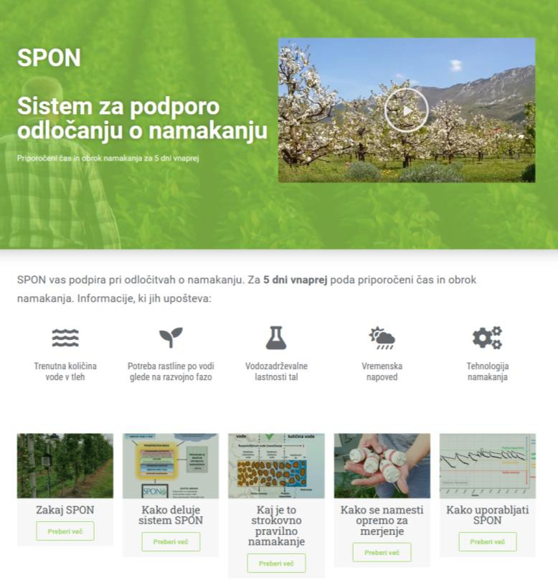
Kontaktni podatki vodilnega partnerja
doc. dr. Matjaž GLAVAN, vodja projketa (BF-UL)
Matjaz.Glavan@bf.uni-lj.si
01 320 3299
www.spon.si
https://www.bf.uni-lj.si/sl/raziskave/raziskovalni- projekti/140/povecanje-produktivnosti- kmetijske-pridelave-z-ucinkovito-in-trajnostno- rabo-vode-propridelava
Prostor za
vaš logotip

